Slide 1


第2章 ECMAScript 6基础
前端主流框架技术课程组

Slide 2
1
let、const命令
2
字符串增强
目录
3
解构赋值
4
数组增强
5
函数增强
6
模块

Slide 3
学习目标
熟练使用let命令定义块级变量；
熟练使用const命令定义常量；
熟练使用模板字符串；
掌握字符串的新增处理方法；
熟练使用解构赋值；
掌握使用数组的扩展方法；
掌握函数的rest参数及参数默认值；
掌握箭头函数的定义及使用；
掌握模块的定义及基本使用方法。

Slide 4
前 言
ECMAScript 6基础

Slide 5
浏览器端JavaScript组成
BOM
DOM
ES

Slide 6

什么是ECMAScript?
一个常见的问题是，ECMAScript和JavaScript到底是什么关系?
1996年11月，JavaScript的创造者Netscape公司，决定将JavaScript提交给国际标准化组织ECMA，希望这种语言能够成为国际标准。
次年，ECMA发布262号标准文件（ECMA-262）的第一版，规定了浏览器脚本语言的标准，并将这种语言称为ECMAScript，这个版本就是1.0版。

Slide 7
针对JavaScript制定的，为什么不叫JavaScript？
一是商标，因为Java是Sun公司的商标，根据授权协议，只有Netscape公司可以合法地使用JavaScript这个名字，且JavaScript本身也已经被Netscape公司注册为商标。
二是想体现这门语言的制定者是ECMA，不是Netscape，这样有利于保证这门语言的开放性和中立性。

Slide 8
两者关系
规格
ECMAScript
JavaScript
实现

Slide 9
目前版本
低级浏览器：支持ES3.1、ES3.2
高级浏览器：正从ES5向ES6过渡

Slide 10
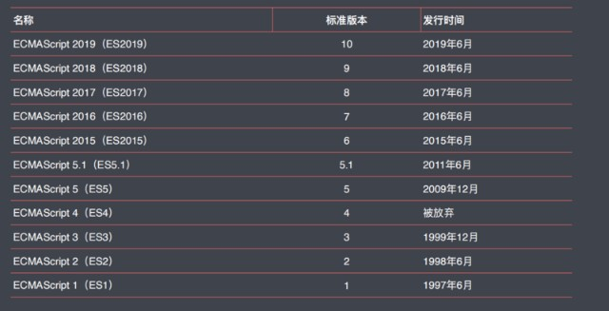
版本进化过程

Slide 11
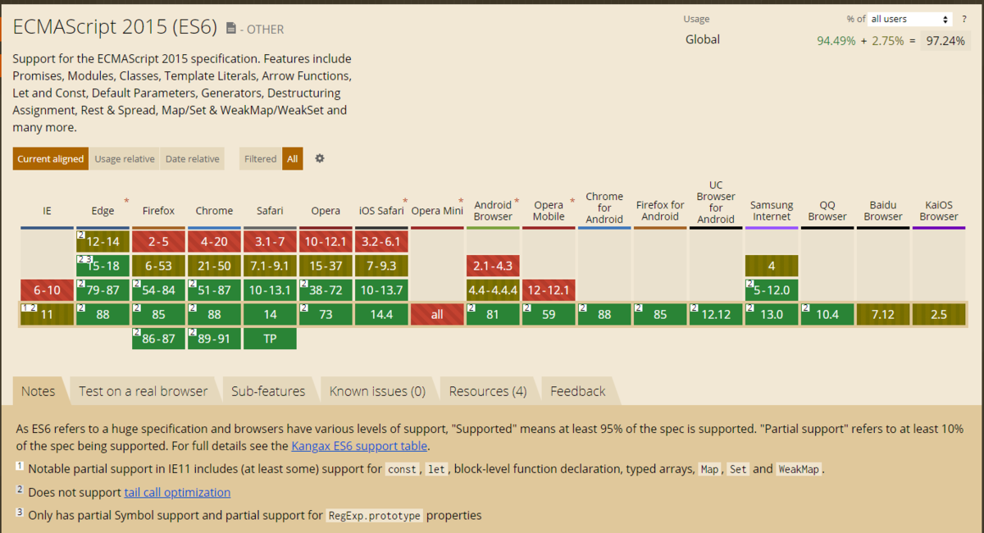

Slide 12

PART ONE
let、const命令

Slide 13
1.let命令
ES6新增了let关键字，用来声明变量，它的用法类似于var。
基本用法
先声明变量，再进行赋值
let a;
a = 200;
console.log(a);
2. 声明变量的同时进行赋值
let b = 300;
console.log(b);

Slide 14
1.let命令
代码块内有效
在js中，一对花括号{}形成一个代码块。
let 声明的变量在代码块内有效，var 声明的变量在全局范围内有效（存在“变量提升”现象）。
{
let a = 0;
var b = 1;
}
a // ReferenceError: a is not defined
b // 1

Slide 15
1.let命令
不能重复声明
let 声明变量只能声明一次 ，var 可以声明多次
var c;
let c = 5; // 能否正常运行？
let a = 1;
let a = 2; // Uncaught SyntaxError: Identifier 'a' has already been declared
var b = 3;
var b = 4;
注意：不能用let在同一个作用域下，重复定义已经存在的标识符。

Slide 16
1.let命令
思考：
数组arr中有10个元素，每个元素是一个函数，调用输出对应的索引值，如何实现？
var arr = [];
for (var i = 0; i < 10; i++) {
arr[i] = function () {
console.log(i);
};
}
console.log(arr);
arr[5](); // 输出值是否为5？

Slide 17
2.块级作用域
ES5只有全局作用域和函数作用域，不支持块级作用域，这带来很多不合理的场景。
第一种场景，内层变量会覆盖外层变量。
var a = 1000;
function f() {
console.log(a);
if (false) {
var a = 'ni hao';
}
}
f(); // undefined

Slide 18
2.块级作用域
ES5只有全局作用域和函数作用域，不支持块级作用域，这带来很多不合理的场景。
第二种场景，用来计数的循环变量泄露为全局变量。
var str = 'welcome';
for (var i = 0; i < str.length; i++) {
console.log(str[i]);
}
console.log(i); // 7

Slide 19
2.块级作用域
使用let定义块级变量可以避免以上两种情况。
function fun() {
let n = 'a';
if (true) {
let n = 'b';
}
console.log(n); //5
}
fun();

Slide 20
3.const命令
const 用来声明一个只读变量，声明之后不允许改变。意味着，一旦声明必须初始化，否则会报错。
基本用法
const sizeOfPage = 10; // 声明并赋值
const maxItems; // 错误
maxItems = 200;

Slide 21
3.const命令
代码块内有效
ES6 明确规定，代码块内如果存在const，代码块会对这些命令声明的变量从块的开始就形成一个封闭作用域。
{
const a = 0;
var b = 1;
}
a // ReferenceError: a is not defined
b // 1

Slide 22
3.const命令
使用const 声明对象，对象本身的绑定不能修改，但对象的属性和值可以修改。
const person = {
name: "zhangsan"
};
person.name = "lisi"; //OK
person.age = 20; //OK
//错误，报错：Assignment to constant variable.
person = {
name: "wangwu"
};

Slide 23
4.globalThis对象
JavaScript语言存在一个顶层对象，它提供全局环境（即全局作用域）
但是，顶层对象在各种实现里面是不统一的。例如：
浏览器里面，顶层对象是window，但Node和Web Worker没有window。
浏览器和Web Worker里面，self也指向顶层对象，但是Node没有self。
Node里面，顶层对象是global，但其他环境都不支持。

Slide 24
4.globalThis对象
ES2020在语言标准的层面，引入globalThis作为顶层对象。也就是说，任何环境下，globalThis都是存在的，都可以从它拿到顶层对象，指向全局环境下的this。
console.log(globalThis); //window

Slide 25
PART TWO
字符串增强

Slide 26
1.模板字符串
ES6之前字符串的创建使用双引号或者单引号
ES6中引入了模板字符串的语法，它可以完成以下功能：
创建普通字符串
创建多行字符串
使用字符串占位符

Slide 27
1.模板字符串
创建普通字符串
本身是一行字符串，但是字符串太长，一行写不完。
// 传统方式，使用+进行连接
var message =
"习近平新时代中国特色社会主义思想是当代" +
"中国马克思主义、二十一世纪马克思主义。";
// 传统方式，使用JavaScript的bug
var message2 =
"习近平新时代中国特色社会主义思想是当代\
中国马克思主义、二十一世纪马克思主义。";
// es6方式(反引号+反斜杠)
var message3 = `习近平新时代中国特色社会主义思想是当代\
中国马克思主义、二十一世纪马克思主义。`;

Slide 28

1.模板字符串
创建多行字符串

Slide 29
2.字符串新增方法
创建多行字符串
字符串本身就是多行字符串（直接回车）
// 传统方式用\n进行分段
var message = "听党指挥" + "\n" + "能打胜仗" + "\n" + "作风优良";
// es6方式
let message2 = `听党指挥
能打胜仗
作风优良`;
console.log(message);
console.log(message2);

Slide 30
2.字符串新增方法
字符串占位符
占位符由左侧的“${”和右侧的“}”组成，中间可以包含变量和JavaScript表达式
// 传统方式
var amount = 5;
var price = 86.5;
var total = 'The total price is ' + price * amount;
console.log(total);
// es6方式
let amount = 5;
let price = 86.5;
let total = `The total price is ${price * amount}`;
console.log(total);

Slide 31
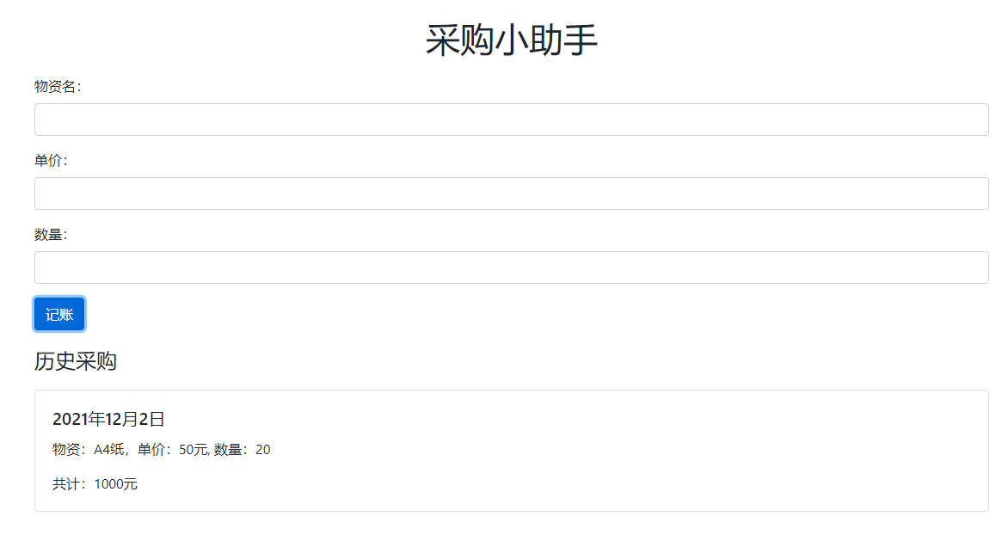
2.字符串新增方法

Slide 32
PART THREE
解构赋值

Slide 33
1.数组的解构赋值
什么是解构赋值?
左边一种结构（目标），右边一种结构（源），左右一一对应进行赋值。
数组解构赋值
对象解构赋值

Slide 34
1.数组的解构赋值
基本用法
let [x,y] = [1,2];
console.log(x,y);//1,2
本质上，这种写法属于“模式匹配”，只要等号两边的模式相同，左边的变量就会被赋予对应的值。

Slide 35
1.数组的解构赋值
...（剩余运算符）解构赋值
{
let a,b,rest;
[a,b,...rest] = [1,2,3,4,5,6];
console.log(a,b,rest);//rest [3,4,5,6]
}

Slide 36
1.数组的解构赋值
可忽略
let [a, , b] = [1, 2, 3];
// a = 1
// b = 3

Slide 37
1.数组的解构赋值
不完全解构
let [a, b] = [1];
console.log(a, b);

Slide 38
1.数组的解构赋值
对字符串进行解构赋值
let [a, b, c, d, e] = 'hello';
console.log(a, b, c, d, e);

Slide 39
1.数组的解构赋值
思考：
如何使用解构赋值来交换两个变量？

Slide 40
2.对象的解构赋值
对象解构赋值
基本方式：let/const/var 后面跟上用一对{}包裹的变量列表，
变量名与对象属性名相同，则就会取对象属性对应的值初始化变量。
基本用法
let { name, age } = { name: 'jack', age: 20 };
console.log(name, age);

Slide 41
2.对象的解构赋值
JavaScript引擎将一对花括号视为一个代码块，语法规定代码块语句不允许出现在赋值语句左侧，添加圆括号将语句转化为一个表达式，从而实现整个解构赋值的过程。
let width = 600;
let height = 800;
console.log(width, height);
let size = {
width: 200,
height: 300
};
// 代码块语句不允许出现在赋值语句左侧，需加小括号变成表达式
({ width, height } = size);
console.log(width, height);

Slide 42
2.对象的解构赋值
对象中不存在与变量同名的属性时，该变量值不会进行赋值。
let width = 600;
let height = 800;
let depth;
console.log(width, height , depth);
let size = {
width: 200,
height: 300,
};
({ width, height, depth } = size);
console.log(width, height, depth);

Slide 43
2.对象的解构赋值
给解构的变量设置默认值
let size = {
width: 200,
height: 300
};
let { width, height, depth = 400 } = size;
console.log(width, height, depth);

Slide 44
2.对象的解构赋值
解构对象属性赋值给不同名变量
let personName, name, age;
({ name: personName, age } = { name: "tom", age: 20 });
console.log(personName, name, age);

Slide 45
3.数值和布尔值的解构赋值
解构赋值时，如果等号右边是数值和布尔值，则会先转为对象。
let {toString: s} = 123;
console.log(s === Number.prototype.toString); // true
let {toString: b} = true;
console.log(b === Boolean.prototype.toString );// true

Slide 46
4.函数参数的解构赋值
函数的参数也可以使用解构赋值，具体语法与直接使用一致。
function add([x, y]){
return x + y;
}
let result=add([1, 2]);
console.log(result); //3

Slide 47
4.函数参数的解构赋值
函数参数解构赋值使用默认值
function move({x = 0, y = 0} = {}) {
return [x, y];
}
console.log(move({x: 3, y: 8}));// [3, 8]
console.log(move({x: 3})); // [3, 0]
console.log(move({})); // [0, 0]
console.log(move()); // [0, 0]

Slide 48
PART FOUR
数组增强

Slide 49
1.扩展运算符
扩展运算符（spread）是三个点（...）。它好比rest参数的逆运算，将一个数组转为用逗号分隔的参数序列。该运算符主要用于函数调用。
function add(x, y) {
return x + y;
}
const numbers = [4, 38];
let result=add(...numbers);
console.log(result); // 42
注意，只有函数调用时，扩展运算符才可以放在圆括号中，否则会报错。

Slide 50
2.Array.from方法
Array.from方法用于将两类对象转为真正的数组：类似数组的对象（array-like object）和可遍历（iterable）的对象（包括 ES6 新增的数据结构 Set 和 Map）。
let arrayLike = {
'0': 'a',
'1': 'b',
'2': 'c',
length: 3 //必须有length属性
};
// ES5的写法
var arr1 = [].slice.call(arrayLike); // ['a', 'b', 'c']
// ES6的写法
let arr2 = Array.from(arrayLike); // ['a', 'b', 'c']

Slide 51
2.Array.from方法
实际应用中，常见的类似数组的对象是 DOM 操作返回的 NodeList 集合，以及函数内部的arguments对象。Array.from都可以将它们转为真正的数组。
// NodeList对象
let ps = document.querySelectorAll('p');
let ps2=Array.from(ps);
console.log(ps2);

Slide 52
3.Array.of方法
Array.of()方法用于将一组值转换为数组。
数组构造函数构造数组时，因为参数个数的不同，会导致Array()的行为有差异。
let a=Array(); // []
let b=Array(3); // [, , ,]
let c=Array(3, 11, 8); // [3, 11, 8]
console.log(a); //Array[0]
console.log(b); //Array[3]
console.log(c); //Array[3]

Slide 53
3.Array.of方法
Array.of()基本上可以用来替代Array()或new Array()，并且不存在由于参数不同而导致的重载。它的行为非常统一。
let a=Array.of() // []
let b=Array.of(undefined) // [undefined]
let c=Array.of(3) // [3]
let d=Array.of(1, 2, 3) // [1, 2 ,3]
console.log(a);
console.log(b);
console.log(c);
console.log(d);

Slide 54
4.数组实例方法
ES6中增加了一些数组的实例方法，下面介绍一些常用实例方法。
1. find()方法
查找数组中符合条件的元素,若有多个符合条件的元素，则返回第一个元素。
let arr = Array.of(2, 4, 6, 8);
console.log(arr.find(item => item > 2)); // 4

Slide 55
4.数组实例方法
3. fill()方法
将一定范围索引的数组元素内容填充为单个指定的值。
let arr = Array.of(1, 2, 3, 4);
// 参数1：用来填充的值
// 参数2：被填充的起始索引
// 参数3(可选)：被填充的结束索引，默认为数组末尾
console.log(arr.fill(0,1,2)); // [1, 0, 3, 4]

Slide 56
PART FIVE
函数增强

Slide 57
1.函数参数的默认值
默认参数
在ES5中，没有提供直接在函数的参数列表中指定参数默认值的语法，只能通过以下模式来为参数指定默认值。
function fn(name, age) {
name = name || "tom";
age = age || 17;
console.log(name + "," + age);
}
fn('Amy',18); // Amy,18
fn('Amy'); // Amy,17
fn(); // tom,17

Slide 58
1.函数参数的默认值
默认参数
在JavaScript中，false、null、0、""、undefined 和 NaN被称为假值。
上面的案例中如果传入假值，也会给变量传入设定的默认值。
fn(0,0); // tom,17
fn(0, false); // tom,17
……
为了更安全的设定默认参数，需要通过代码来检查参数类型。
function fn2(name, age) {
name = (typeof name !='undefined' ? name : 'tom');
name = (typeof age !='undefined' ? age : 17);
console.log(name + "," + age);
}

Slide 59
1.函数参数的默认值
默认参数
ES6中，在函数形参后面加=和值，来设置默认值。
function fn3(name='tom', age=17) {
console.log(name + ', ' + age);
}

Slide 60
2.rest参数
rest参数（...）
例：对字符串用“|”进行拼接
// 2个字符串
function join(str1, str2) {
return str1 + ‘|’ +str2;
}
// 3个字符串
function join(str1, str2, str3) {
return str1 + ‘|’ +str2 + ‘|’ +str3;
}
如果字符串个数不定，该怎么办？

Slide 61
2.rest参数
ES5中，可以使用arguments，它是一个类数组，对应于传递给函数的参数。
function join(){
var str = '';
for(var i = 0; i < arguments.length; i++) {
if (i == 0) {
str = arguments[i];
} else {
str += '+' + arguments[i];
}
}
return str;
}

Slide 62
2.rest参数
rest参数（...）
ES6中引入了rest参数，在函数的命名参数前添加3个点（…），用于获取函数多余的参数。rest参数是一个数组，包含自它之后传入的所有参数，通过这个数组可以逐一访问里面的参数。
// ES6方式
function join(...strs) {
var str = "";
for (var i = 0; i < strs.length; i++) {
if (i == 0) {
str = strs[i];
} else {
str += "|" + strs[i];
}
}
return str;
}

Slide 63
2.rest参数
每个函数最多只能声明一个rest参数，并且只能是最后一个参数。
function calculate(op, ...data, last){
}

Slide 64
2.rest参数
【案例2.5.3】rest参数应用-计算器
使用rest参数做一个加法或乘法，如果参与运算的数字的个数不确定，如何实现函数calculate，能够完成calculate(“*”, 2, 3, 4)和calculate(“+”, 2, 3, 4, 5))。

Slide 65
3.严格模式
从 ES5 开始，函数内部可以设定为严格模式。ES6做了一点修改，规定只要函数参数使用了默认值、解构赋值、或者扩展运算符，那么函数内部就不能显式设定为严格模式，否则会报错。
在严格模式下，使用 arguments存在一些不一样的地方：
arguments是不可变的，即不可在函数内部通过arguments来修改实参值；
禁止使用arguments.callee和arguments.caller，在函数内部不能通过这种方式获取自己的引用。
// 非严格模式
function test1(a) {
arguments[0] = 34;
console.log(a);
}
// 严格模式
function test2(a) {
"use strict";
arguments[0] = 34;
console.log(a);
}
// 严格模式
function test3(a, b = 10) {
'use strict'; //会报错
};

Slide 66
4.name属性
函数的name属性，返回该函数的函数名。这个属性早就被浏览器广泛支持，但是直到 ES6，才将其写入了标准。
//匿名函数
var f = function () {};
// ES5
console.log(f.name); // ""
// ES6
console.log(f.name); // "f"
//具名函数
const myfun = function fun() {};
// ES5
console.log(myfun.name); // "fun"
// ES6
console.log(myfun.name); // "fun"

Slide 67
5.箭头函数
ES6允许使用箭头（=>）定义函数，箭头函数提供了一种更加简洁的函数书写方式。
箭头函数语法多变，根据实际的使用场景有多种形式，但都需要有函数参数、箭头和函数体。

Slide 68
5.箭头函数
单一参数 、函数体只有一条语句的箭头函数定义形式如下：
函数参数
箭头
函数体
基本用法
var f = v => v;
//等价于
var f = function(v){
return v;
}
f(1); //1

Slide 69
5.箭头函数
当箭头函数没有参数或者有多个参数，要用 () 括起来
// 没有参数
var f2 = () => 'hello world';
console.log(f2());
// 等价于
var f2 = function(){
return 'hello world';
}
// 有多个参数
var f3 = (a, b) => a + b;
console.log(f3());
// 等价于
var f3 = function(a, b){
return a + b;
}

Slide 70
5.箭头函数
当箭头函数函数体有多行语句，用 {} 包裹起来，表示代码块。
当只有一行语句，并且需要返回结果时，可以省略 {} , 结果会自动返回。
var f4 = (a,b) => {
let result = a+b;
return result;
}
f4(6,2); // 8

Slide 71
5.箭头函数
当箭头函数要返回对象的时候，为了区分于代码块，要用 () 将对象包裹起来
/ / 报错
var f5 = (id,name) => {id: id, name: name};
f5(1, 'tom'); // SyntaxError: Unexpected token :
// 不报错
var f5 = (id,name) => ({id: id, name: name});
f5(1, 'tom'); // {id: 1, name: 'tom'}

Slide 72
5.箭头函数
this绑定：箭头函数中 没有this绑定，必须通过查找作用域来决定其值。如果箭头函数被非箭头函数包含，则this绑定的是最近一层非箭头函数的this；否则this为window。
// 非箭头函数
var obj = {
greeting: 'Hello',
sayHello: function(){
console.log(this);
console.log(this.greeting);
setTimeout(function(){
console.log('非箭头函数', this, this.greeting);
}, 1000);
}
}
obj.sayHello();
// 箭头函数
var obj = {
greeting: 'Hello',
sayHello: function(){
console.log(this);
console.log(this.greeting);
setTimeout(() => {
console.log('箭头函数', this, this.greeting);
}, 1000);
}
}
obj.sayHello();

Slide 73
5.箭头函数
箭头函数在使用时有几个要注意的地方：
没有this、super、arguments的绑定，这些值由外层最近一层非箭头函数决定。
不能通过new关键字调用，箭头函数不能用作构造函数。
没有原型，箭头函数不存在prototype这个属性。
不可以改变this的绑定，函数内部的this值在函数生命周期内始终保持一致。

Slide 74
5.箭头函数
练习
使用箭头函数求1~100之间所有能被3整除的整数之和以及它们的平均值。

Slide 75
PART SIX
模块

Slide 76
1.模块概述
历史上，JavaScript一直没有模块（module）体系，无法将一个大程序拆分成互相依赖的小文件，再用简单的方法拼装起来。这对开发大型的、复杂的项目形成了巨大障碍。
ES6 模块的设计思想是尽量的静态化，使得编译时就能确定模块的依赖关系，以及输入和输出的变量。

Slide 77
2.export命令
export命令用于规定模块的对外接口。
一个模块就是一个独立的文件。该文件内部的所有变量，外部无法获取。如果你希望外部能够读取模块内部的某个变量，就必须使用export命令输出该变量。
//module.js
let name = "tom";
let age = 20;
let phone ='13813661234'
let introduce = function () {
return `My name is ${name}! I'm ${age} years old!`;
};
export { name, age, phone, introduce };

Slide 78
2.export命令
注意：export命令规定的是对外的接口，必须与模块内部的变量建立一一对应关系。
// 报错1
export 1;
// 报错2
var m = 1;
export m;
// 正确写法一
export var m = 1;
// 正确写法二
var m = 1;
export {m};
// 正确写法三
var n = 1;
export {n as m};




Slide 79
3.import命令
使用export命令定义了模块的对外接口以后，其它文件就可以通过import命令加载这个模块了。
<script type="module">
// 必须加type="module"
// 需同源
import { name } from './module.js';
console.log(name);
</script>

Slide 80
3.import命令
使用import命令时需要注意以下两点：
1．如果想为输入的变量重新取一个名字，import命令要使用as关键字，将输入的变量重命名。
2．import命令输入的变量都是只读的，因为它的本质是输入接口。也就是说，不允许在加载模块的脚本里面，改写接口。

Slide 81
3.import命令
由于import是静态执行，所以不能使用表达式和变量，这些只有在运行时才能得到结果的语法结构。
// 报错
import { 'f' + 'oo' } from 'my_module';
// 报错
let module = 'my_module';
import { foo } from module;
// 报错
if (x === 1) {
import { foo } from 'module1';
} else {
import { foo } from 'module2';
}

Slide 82
4.模块的整体加载
除了可以指定加载某个输出值外，还可以使用整体加载，即用星号（*）指定一个对象，所有输出值都加载在这个对象上面。
//整体加载
import * as circle from './circle.js';
console.log('圆面积：' + circle.area(4));
console.log('圆周长：' + circle.circumference(14));

Slide 83
5.export default命令
export default命令，可以为模块指定默认输出，即不必知道所要加载的变量名或函数名。
// default .js文件
let name = "tom";
let age = 20;
let phone ='13813661234'
let introduce = function () {
return `My name is ${name}! I'm ${age} years old!`;
};
export default name; //默认输出
……
//index.html文件
import defaultName from './default.js'; // 使用任意变量名接收
console.log(defaultName);

Slide 84
6.export与import的复合写法
如果在一个模块之中，先输入后输出同一个模块，import语句可以与export语句写在一起。
export { foo, bar } from './module.js';
//等价于
//import { foo, bar } from 'my_module';
//export { foo, bar };
注意，写成一行以后，foo和bar实际上并没有被导入当前模块，只是相当于对外转发了这两个接口，导致当前模块不能直接使用foo和bar。

Slide 85
7.模块的继承
模块之间也可以继承。通过引入其它模块（相当于父模块），即可继承父模块的属性和方法。
export * from './rect.js'; //继承模块
export let pi=3.1415;
export default function(width,height){
let m=2*(width+height);
return m;
}

Slide 86
8.跨模块常量
如果想设置跨模块的常量（即跨多个文件），或者说一个值要被多个模块共享，可以将需要使用的常量放入一个文件中，如果要使用的常量非常多，可以建一个专门的constants目录，将各种常量写在不同的文件里面，保存在该目录下。
//test.html文件
import * as constants from './constants.js';
console.log(constants.A); // 1
console.log(constants.B); // 3
……
//test2.html文件
import {A, B} from './constants.js';
console.log(A); // 1
console.log(B); // 3

Slide 87
本章小结
本章完成了ECMAScript 6基础内容介绍，首先介绍了ES6中使用let定义块级变量，以及ES6中的解构赋值和对于字符串、数组、函数做的扩展增强，通过一些小的示例演示了每种新特性的基本使用方法。最后对ES6新支持的模块内容做了介绍。通过这些内容的学习，掌握ES新特性的使用，后面在Vue内容的学习中能够灵活使用这些新特性。

Slide 88
THANK YOU!

